Slide 1
Introduzione all’uso di Arduino
Giuseppe Tagliente
INFN sez. bari

Slide 2
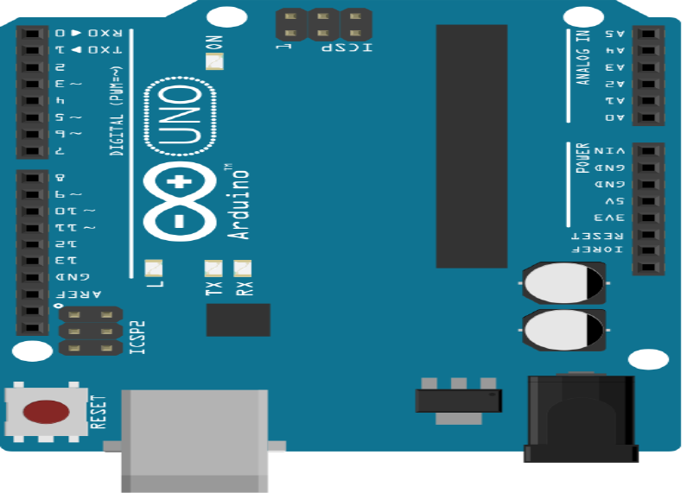
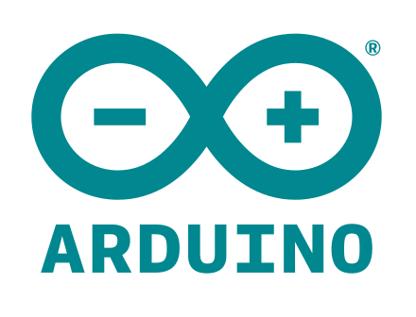
Introduzione all’uso di Arduino: I Lezione

Slide 3
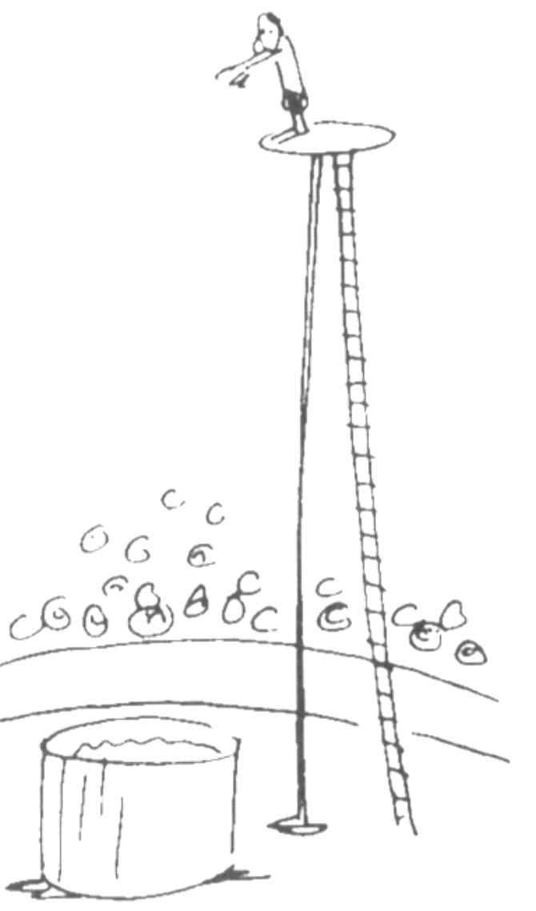
Introduzione all’uso di Arduino
Non è così complicato

Slide 4
Domande:
Non conosco l’elettronica
Non so programmare
Posso farcela?

Slide 5
Cos’è Arduino
Arduino è una piattaforma hardware composta da una serie di schede elettroniche dotate di un microcontrollore. È stata ideata e sviluppata nel 2005 da alcuni membri dell'Interaction Design Institute di Ivrea come strumento per la prototipazione rapida e per scopi hobbistici, didattici e professionali. Il nome della scheda deriva da quello del bar di Ivrea frequentato dai fondatori del progetto, nome che richiama a sua volta quello di Arduino d'Ivrea, Re d'Italia nel 1002.
Con Arduino si possono realizzare in maniera relativamente rapida e semplice piccoli dispositivi come controllori di luci, di velocità per motori, sensori di luce, automatismi per il controllo della temperatura e dell'umidità e molti altri progetti che utilizzano sensori, attuatori e comunicazione con altri dispositivi. La scheda è abbinata a un semplice ambiente di sviluppo integrato per la programmazione del microcontrollore. Tutto il software a corredo è libero, e gli schemi circuitali sono distribuiti come hardware libero e per questo motivo è molto utilizzato nella didattica educativa.

Slide 6
Perché usare Arduino
Semplicità:
Mi consente agevolmente di insegnare un linguaggio
Mi permette di introdurre concetti di base di elettronica
Si possono realizzare in breve tempo dispositivi che danno soddisfazione allo studente

Slide 7
Perché usare Arduino
Disponibilità di moltissima documentazione
Stimolo motivazionale per lo studio di altre discipline
Costi estremamente bassi
Disponibilità di diverse schede (shields), che ne estendono le funzionalità

Slide 8
Il mondo Arduino
Arduino vuol dire 3 cose

Slide 9
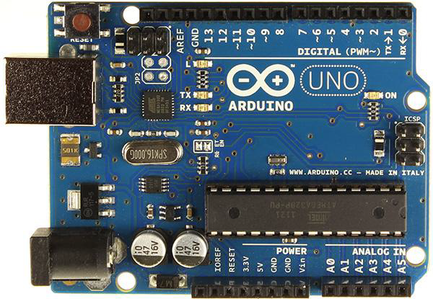
Un oggetto fisico

Slide 10
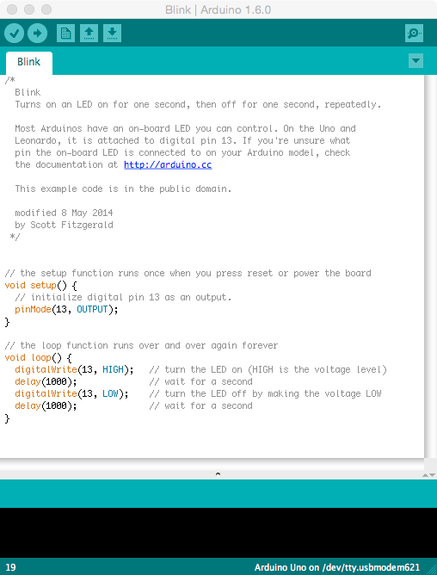
Un’ambiente di programmazione

Slide 11
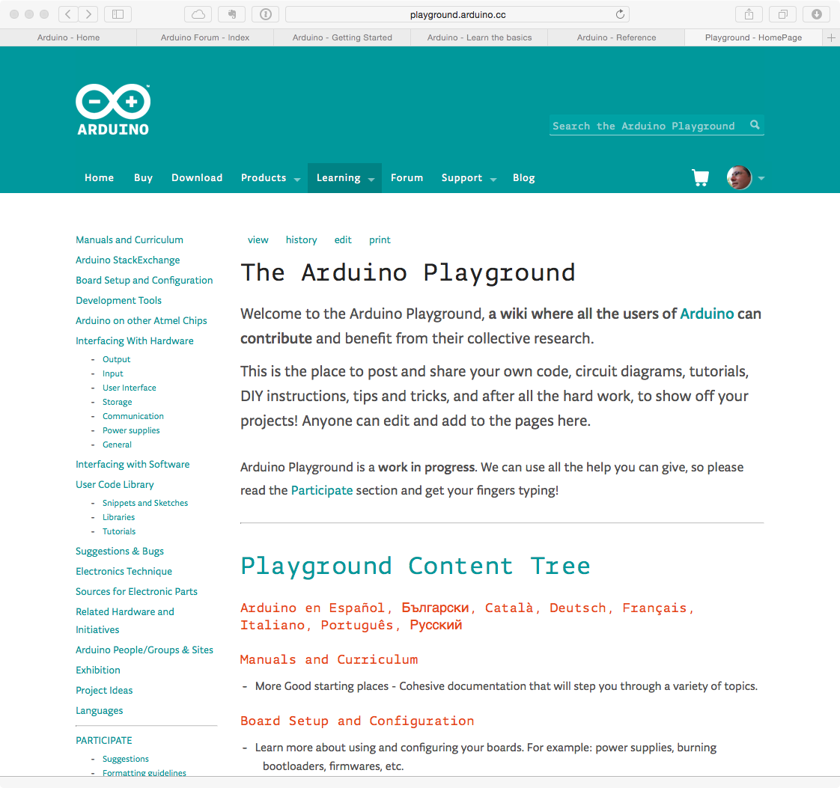
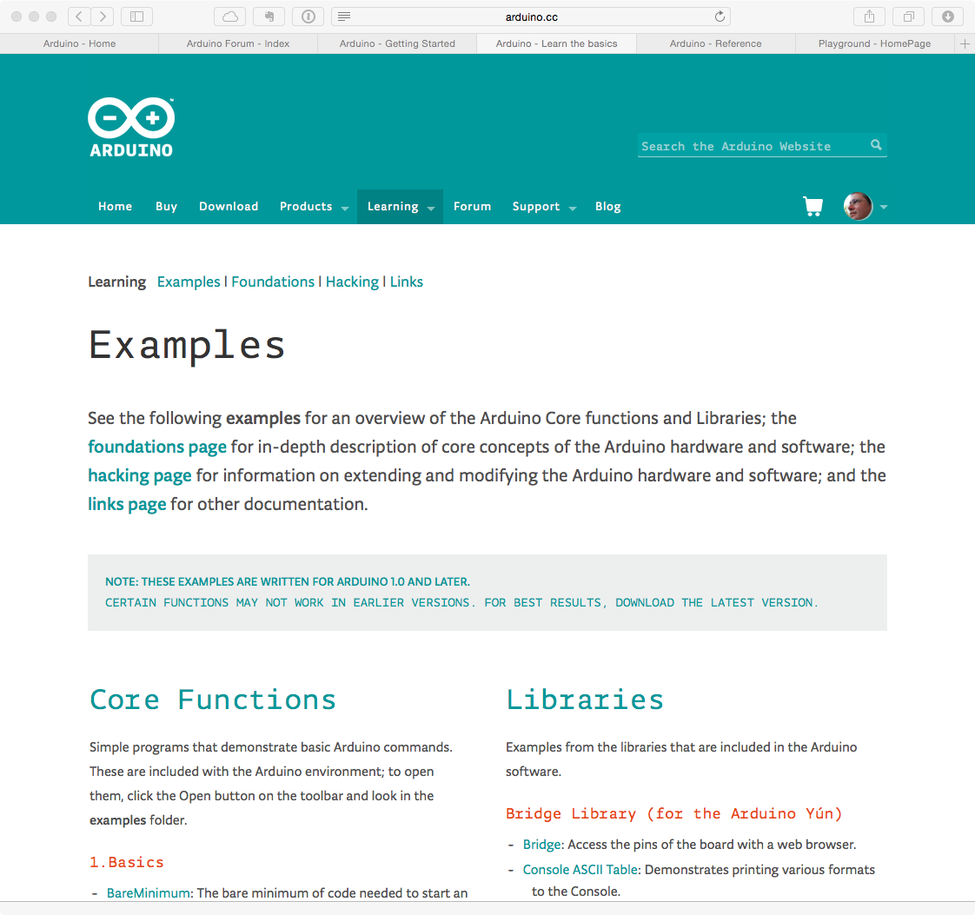
Una comunità

Slide 12
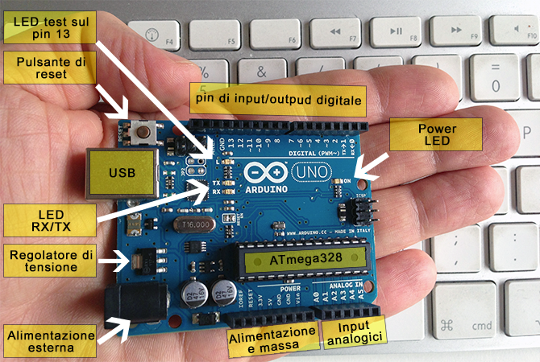
La scheda Arduino

Slide 13
Caratteristiche Tecniche

Slide 14
Il microcontrollore

Slide 15
Terminologia
Sketch
il programma scritto in ambiente IDE (Arduino)
Pin
I connettori di input e output
Digital
vuol dire che può assumere solo due valori: ALTO o BASSO, in altro
modo: ON/OFF oppure 0 o 1. Sequenza di numeri presi da un insieme
discreto di valori (nel nostro caso 0 o 1)
Analogic
quando i valori utili che rappresentano un segnale sono continui

Slide 16
Il software Arduino
L’ambiente di sviluppo per Arduino viene chiamato o Software per Arduino o IDE
IDE = Integrated Development Enviroment
(ambiente di sviluppo Integrato)

Slide 17
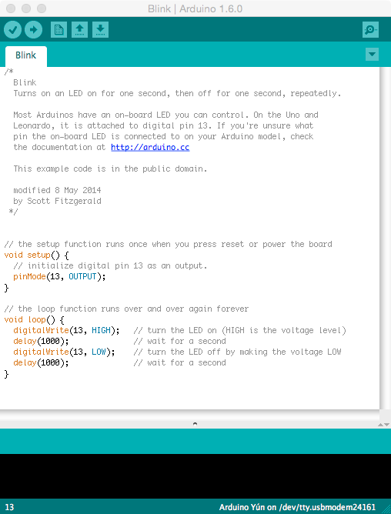
Il software Arduino
Simile ad un editor di testo
Si può scrivere, visualizzare, verificare la sintassi
Si può trasferire lo sketch sulla scheda Arduino

Slide 18
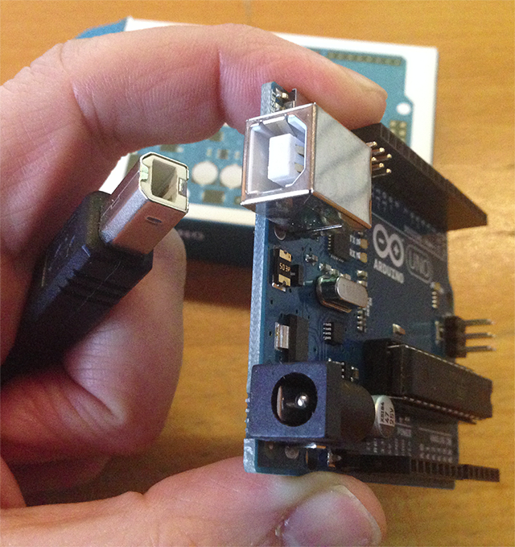
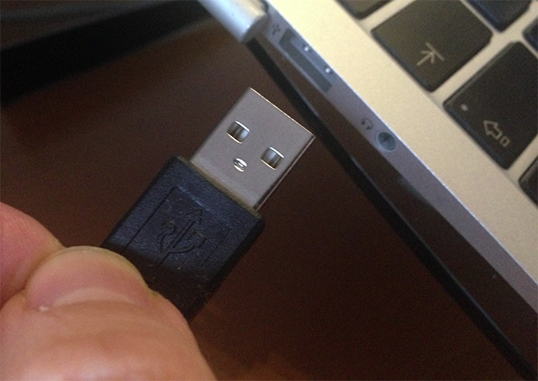
Comunicare con Arduino

Slide 19
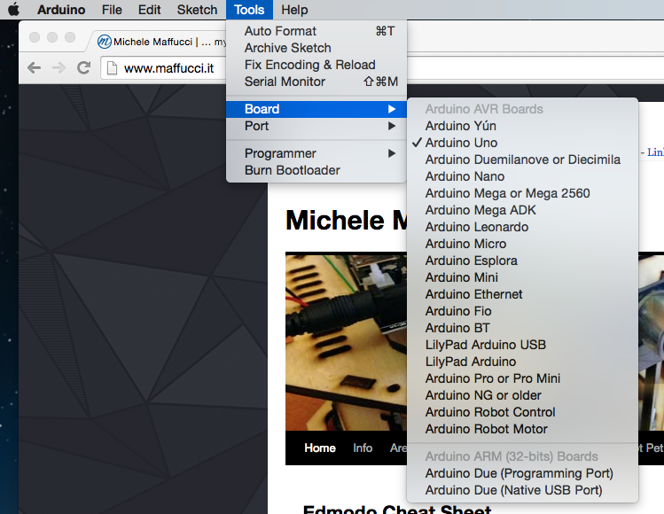
Selezionare la sceda

Slide 20
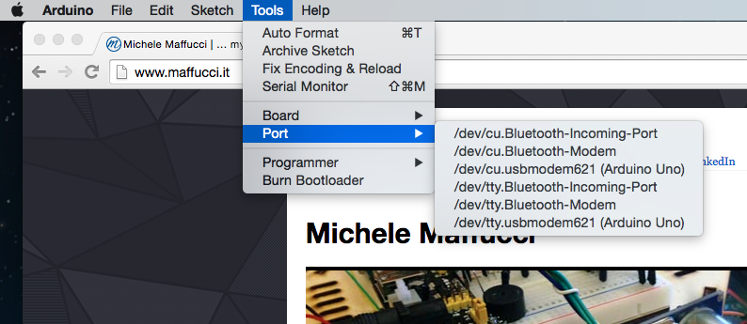
Selezionare la porta seriale da utilizzare
Su Windows dovreste notare una o più porte COM, selezionate quella con numero più elevato, se non dovesse funzionare provate con le altre proposte.

Slide 21
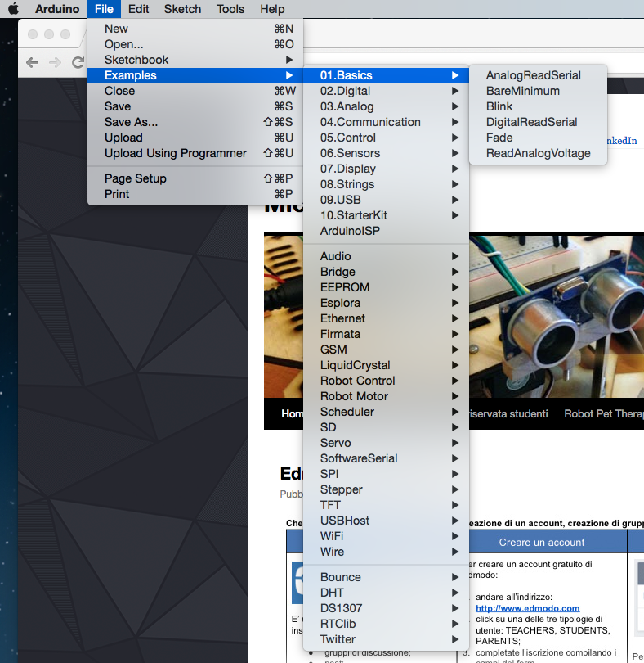
Primo sketch: Blink

Slide 22
Primo sketch: Blink

Slide 23
Primo sketch: Blink
Il collegamento alla porta seriale viene segnalato nella finestra del codice in basso a destra

Slide 24
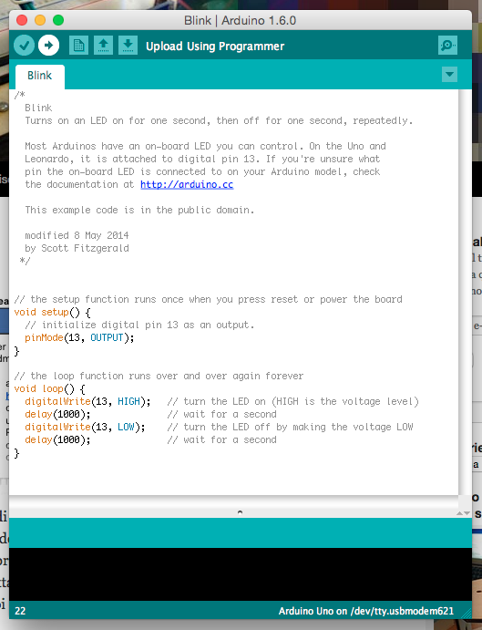
Primo sketch: Blink
Procedere con il caricamento dello
sketch Blink sulla scheda mediante il
pulsante Upload nella finestra in cui
compare il codice

Slide 25
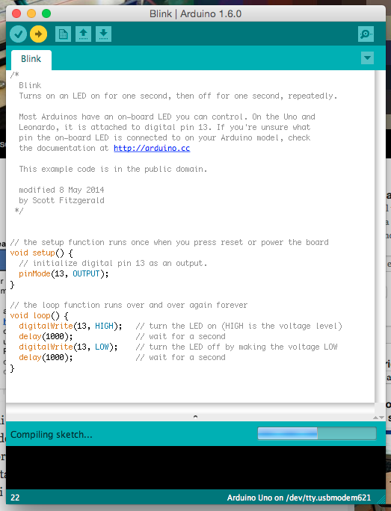
Primo sketch: Blink
c

Slide 26
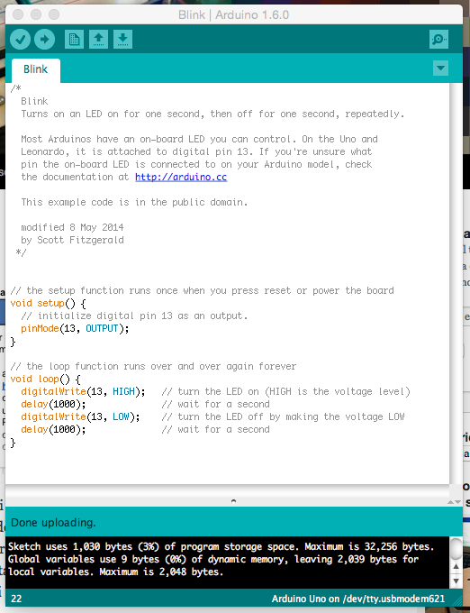
Primo sketch: Blink
Se tutto andrà a buon fine vi verrà restituito il messaggio “Done uploading.” nella staus bar ed il LED L incomincia a lampeggiare
c

Slide 27
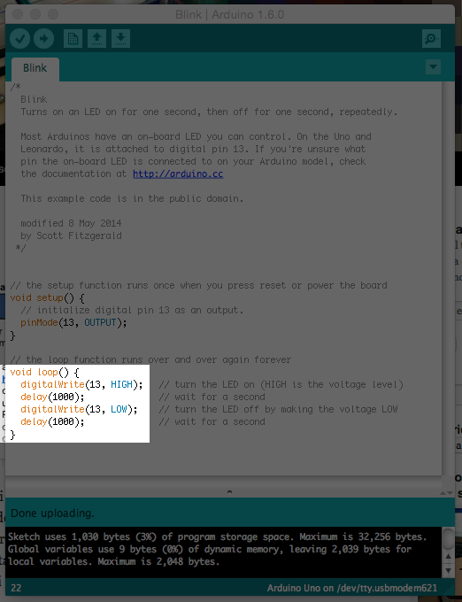
Primo sketch: Blink
Sulla scheda Arduino, se nuova e mai utilizzata, viene precaricato lo sketch Blink, quindi appena viene collegata la scheda al computer il LED L lampeggia.
Per essere certi che lo sketch è stato caricato sulla scheda provate a variare il numero all’interno del comando delay, ponete il valore 100. Effettuate l’upload dello sketch, al termine dovreste notare
che il LED L lampeggia molto più velocemente.

